Slide 1
Présentation Sql
Zaid kalini

Slide 2
Définition de SQL
QL veut dire Langage de requête structurée. (en anglais : Structured Query Language).

Slide 3
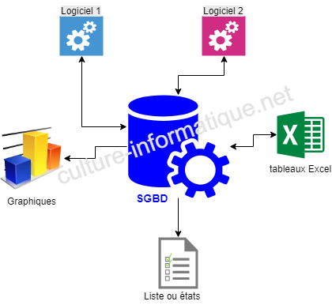
Schéma avec utilisation d’une base de données
Shéma

Slide 4
A quoi ça sert le SQL ?
Lire les données,
Ecrire les données,
Modifier les données,
Supprimer les données
Il permettra aussi de modifier la structure de la base de données :
Ajouter des tables,
Modifier les tables,
les supprimer
Ajouter, ou supprimer des utilisateurs,
Gérer les droits des utilisateurs,
Gérer les bases de données : en créer de nouvelles, les modifier, etc …

Slide 5
Les principales instructions du SQL
Instructions INSERT, UPDATE et DELETE
Instructions Select

Slide 6
Instruction SELECT
Instructions SQL | Explications
SELECT nom, prenom FROM tb_salaries | Extrait les valeurs des champs “nom” et “prenom” de toutes les personnes présentes dans la table “tb_salaries”
SELECT * FROM tb_salaries | Extrait les valeurs de tous les champs de toutes les personnes présentes dans la table “tb_salaries”
SELECT * FROM tb_salaries ORDER BY date_naissance | idem au-dessus mais en triant le résultat sur la valeur du champs “date_naissance”
SELECT * FROM tb_salaries WHERE date_sortie is null ORDER BY date_naissance | idem au-dessus mais en sélectionnant uniquement les salariés présents (ceux dont la date de sortie est nulle) et toujours en triant sur la valeur du champs “date_naissance”
SELECT * FROM tb_salaries s, bulletins_salaire bs WHERE s.date_sortie is null AND bs.salaire_net_mensuel < 10000 AND s.id_salarie = bs.id_salarie ORDER BY date_naissance | Attention : ça se corse, on fait une requête sur 2 tables : il faut faire ce qu’on appelle une jointure. La jointure est le lien entre plusieurs tables. La jointure dans ce cas est la condition : s.id_salarie=bs.id_salarie, elle indique à la requête qu’il ne faut prendre les résultats que des champs qui correspondent entre ces champs. Notez au passage qu’en tant que bon informaticien fainéant, j’ai ajouté un alias sur les tables. En effet, j’aurai pu écrire la jointure sous la forme : tb_salaries.id_salarie=bulletins_salaire.id_salarie mais en ajoutant une lettre (“s” pour “id_salarie”) ou un groupe de lettre (“bs” pour “bulletins_salaire”), la requête comprend que lorsque j’utilise ces abréviations, je veux parler des tables.

Slide 7
Instructions INSERT, UPDATE et DELETE
Instructions SQL | Explications
INSERT INTO tb_salaries (nom, prenom), (“ARMSTRONG”, “Louis”) | Ajoute le salarié “Louis ARMSTRONG” dans la table “tb_salarie”. Dans ce cas, je précise les champs dans lesquels il faut mettre les valeurs passées en paramètres.
INSERT INTO tb_salaries (“ARMSTRONG”, “Neil”, “1930/08/05”) | Ajoute le salarié “Neil ARMSTRONG” avec sa date de naissance dans la table “tb_salarie”. Les champs n’étant pas spécifiés, ils doivent forcément être donnés dans l’ordre de la structure de la table.
UPDATE tb_salaries SET date_naissance = “1901/08/04” WHERE nom=”ARMSTRONG” AND prenom=”Louis” | Comme au-dessus, j’ai oublié de renseigner la date de naissance de Louis Armstrong, je vais modifier l’enregistrement en indiquant la date de naissance sur l’enregistrement dont le nom et le prénom correspondent aux critères.
DELETE FROM tb_salaries | OUPS : je viens de supprimer tous les enregistrements de la table : tb_salaries !
DELETE FROM tb_salaries WHERE nom=”ARMSTRONG” AND prenom=”Louis” | C’est mieux de ne supprimer qu’un seul salarié. (ou plusieurs en fonction des critères de la classe WHERE)

